Slide 1
Digital marketing
Cos'è e come si usa

Slide 2
Cos'è il digital marketing
L’insieme delle attività di marketing che utilizzano i canali web per sviluppare la propria rete commerciale, analizzare i trend di mercato, prevederne l’andamento e creare offerte sul profilo del cliente target

Slide 3
Tre livelli fondamentali
Strategy Online
Digital Marketing Channels
Digital Integration

Slide 4
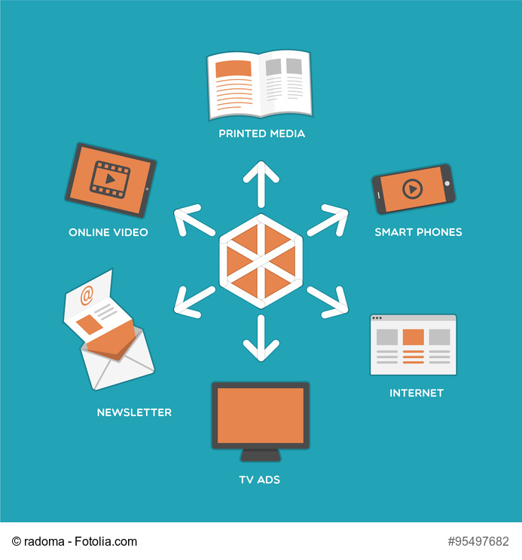

Slide 5
Strategia di digital marketing

Slide 6
1. Definire gli obiettivi generali del progetto
Lanciare un nuovo brand
Riposizionare un brand già noto
Acquisire nuovi clienti online
Creare un e-commerce

Slide 7
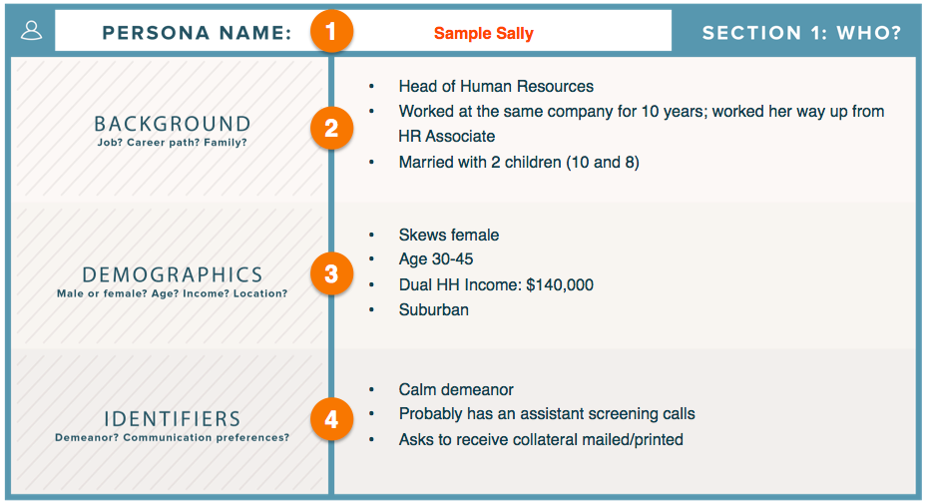
2. Identificare i propri consumatori

Slide 8
3. Analizzare i concorrenti
Schema di confronto sintetico dal quale ricavare i loro punti di forza e di debolezza, le best practises da tenere in considerazione e le loro strategie di contenuto e comunicazione

Slide 9

4. Assegnare i ruoli al team coinvolto

Slide 10
5. Analizzare le ricerche online
Analizzare le ricerche online degli utenti relative al tuo tipo di prodotto o servizio
Scegliere il campo di keyword di riferimento per i contenuti
Monitorare le conversazioni delle tue audience sui social media per valutare le loro opinioni sul tuo brand e sui competitor

Slide 11
5. Analizzare le ricerche online
Google AdWords
Google Trends
Semrush
Searchmetrics
Social Mention
Google Alerts

Slide 12
6. Costruire il piano editoriale dei contenuti
La scelta dei canali su cui vuoi andare a distribuire i contenuti
La tipologia di contenuti con cui vuoi comunicare
La preparazione del piano editoriale strategico e il calendario dei tempi

Slide 13

7. Scegliere i social media marketing

Slide 14
8. Progettare una nuova lead generation
Ha l'obiettivo di generare nuove anagrafiche che potrebbero diventare dei potenziali clienti
Consiste nel saper proporre ad un preciso target, nel giusto momento e nel giusto posto (marketing channel) dei contenuti interessanti, al fine di attrarlo e convertirlo in cliente

Slide 15
8. Progettare una nuova lead generation
Form di contatto
Newsletter
Chat interattiva

Slide 16

9. Valutare una strategia mobile

Slide 17
10. Progettare un piano di affiliazione
L’inserzionista che recluta publisher (o affiliati) per promuovere il proprio business online
Il publisher che partecipa al programma inserendo nel proprio sito le inserzioni pubblicitarie
La piattaforma di affiliazione che, facendo da intermediario, mette a disposizione tecnologia e know-how per gestire questo rapporto a livello tecnologico, consulenziale e di rendicontazione

Slide 18
I nuovi trend
Big Data / Data Mining
Annunci pubblicitari che si fondono col sito
Social media
Realtà 3D

Slide 19
Digital marketing
Settore molto attivo
Raggiungere i propri clienti
Fare network con i colleghi
Fare ricerche su ogni spunto
Collegare i punti

Slide 20
Strumenti messi a disposizione da google
https://learndigital.withgoogle.com/digitaltraining/tools
https://learndigital.withgoogle.com/digitaltraining/courses

